Slide 1




ỦY BAN NHÂN DÂN QUẬN LONG BIÊN
TRƯỜNG TIỂU HỌC ĐÔ THỊ VIỆT HƯNG
BÀI GIẢNG ĐIỆN TỬ
KHỐI 3
MÔN: CÔNG NGHỆ

Slide 2








Nhạc nền
Notes:
Thầy cô có thể bật/tắt nhạc nền bằng cách nhấp vào biểu tượng Nốt nhạc.
Thầy cô nhấp vào BẮT ĐẦU hoặc nhấp trái chuột để vào phần câu hỏi.

Slide 3











Tác dụng chính của đèn học là:
01
Âm thanh
khi chọn Đúng
Chiếu sáng
Làm đẹp
Âm thanh
khi chọn Sai
Làm mát
Cung cấp thông tin
Notes:
HD chỉnh sửa: Thầy cô nhập câu hỏi và các đáp án vào các ô (Căn chỉnh size chữ cho phù hợp với độ dài câu hỏi)
Thầy cô nhấp chuột phải hoặc phím -> để hiện câu hỏi và các đáp án
Sau khi HS chọn đáp án, thầy cô nhấp vào PHẦN ĐẤT chứa đáp án đó.
Sau khi ở phần kiểm tra đúng sai, thầy cô nhấp < để trở về câu hỏi.
Sau khi hoàn thành xong câu hỏi, thầy cô nhấp hình > hoặc chuột trái, phím -> để chuyển sang câu hỏi tiếp theo.

Slide 4


Đèn học gồm mấy bộ phận chính ?
02
Âm thanh
khi chọn Đúng
5
6
Âm thanh
khi chọn Sai
4
3

Slide 5

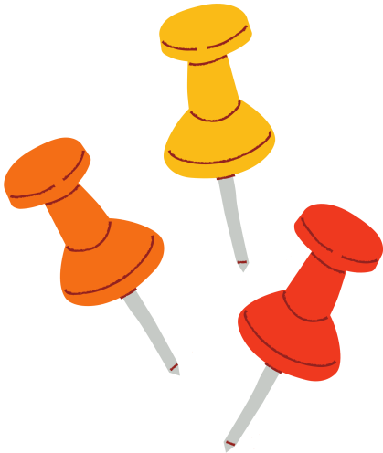

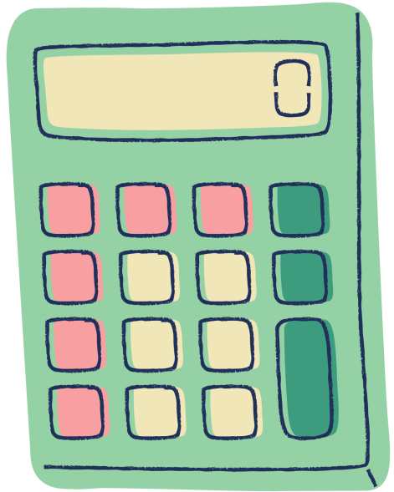
BÀI 2:
SỬ DỤNG ĐÈN HỌC
(TIẾT 3)

Slide 6



Slide 7


NỘI DUNG BÀI HỌC
4
Sử dụng đèn học
5
An toàn khi sử dụng đèn học

Slide 8







Slide 9



Slide 10
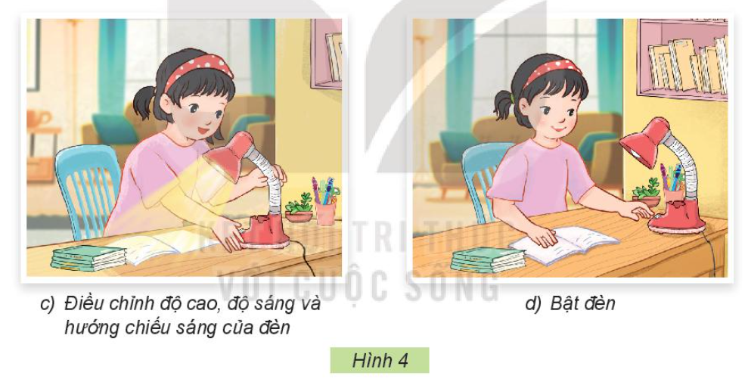
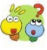
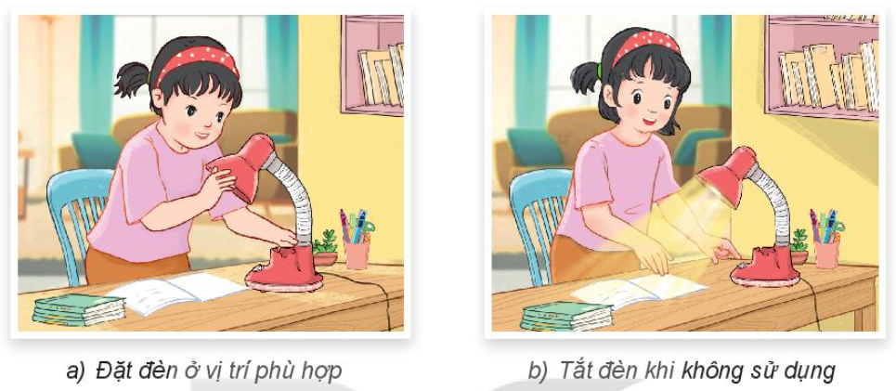
2. Điều chỉnh độ sáng
và hướng chiếu sáng
1. Bật đèn
3. Tắt đèn khi
không sử dụng
4. Đặt đèn
đúng vị trí

Slide 12
4. Đặt đèn
đúng vị trí
1. Bật đèn
2. Điều chỉnh độ sáng
và hướng chiếu sáng
3. Tắt đèn khi
không sử dụng

Slide 13

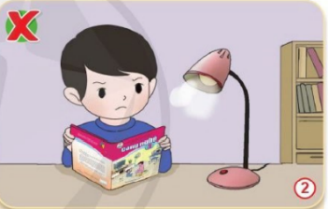
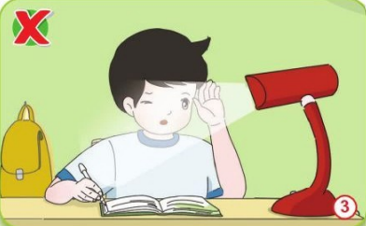
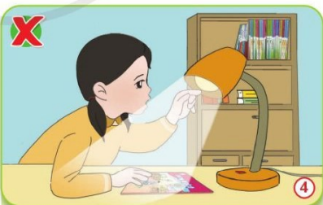


Slide 14

Đặt đèn học ở vị trí không chắc chắn
Đèn có ánh sáng yếu hoặc nhấp nháy
Ánh sáng chiếu thẳng vào mắt người học
Sờ tay vào bóng đèn khi đèn đang sáng

Slide 15


Vận dụng

Slide 16
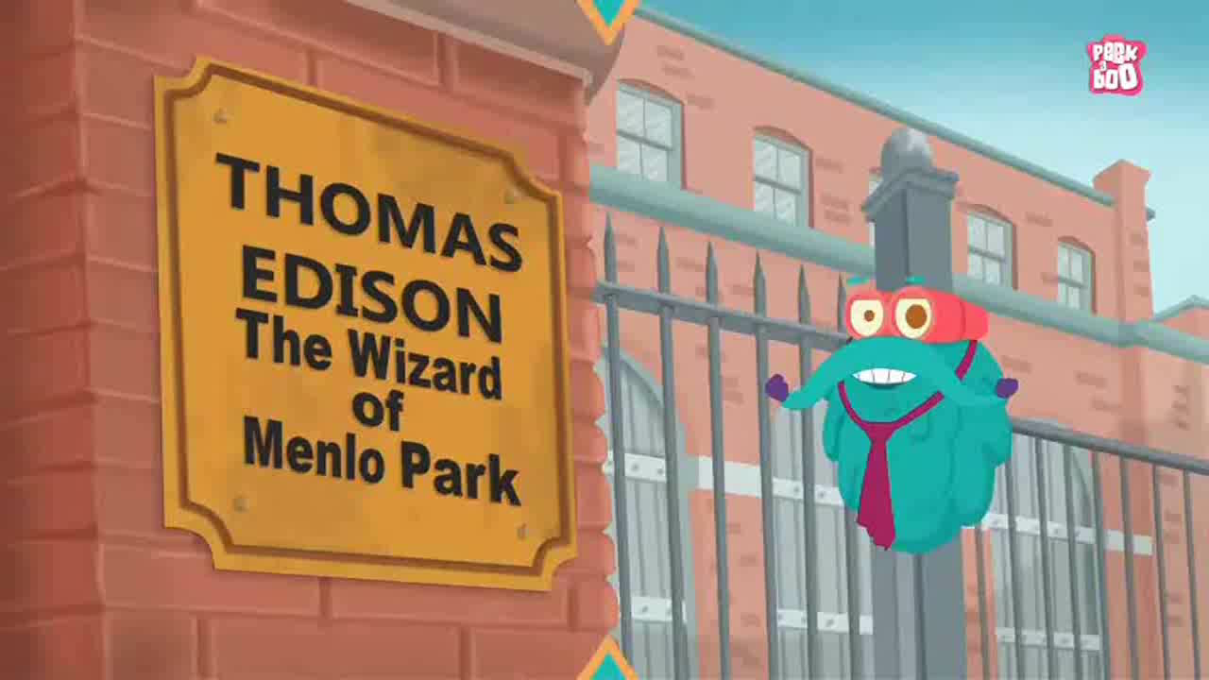

Slide 17





CẢM ƠN CÁC THẦY, CÔ GIÁO VÀ CÁC EM
ĐÃ CHÚ Ý LẮNG NGHE!

